Slide 1

旧約聖書の預言者
2026年10月17日 第3課

Slide 2
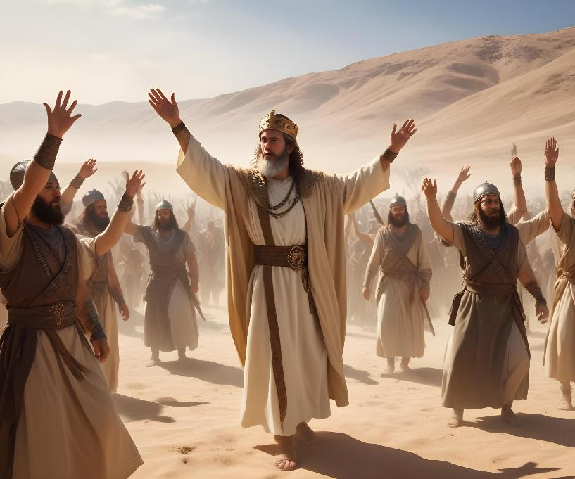
2026年第3課10月17日
旧約聖書の預言者
｢出て行くとき、 ヨシャファトは立って言った。｢ユダと エルサレムの住民よ、聞け。あなたたちの神、主に信頼せよ。 そうすればあなたたちは確かに生かされる。またその預言者に 信頼せよ。そうすれば勝利を得ることが できる。｣
（歴代誌下20：20新共同訳）

Slide 3
2026年第3課10月17日
旧約聖書の預言者
｢その出て行くとき、 ヨシャパテは立って 言った、｢ユダの人々 およびエルサレムの民よ、わたしに聞きなさい。 あなたがたの神、主を 信じなさい。そうすればあなたがたは堅く立つ ことができる。主の 預言者を信じなさい。 そうすればあなたがたは成功するでしょう｣。
（歴代志下20：20口語訳）

Slide 4

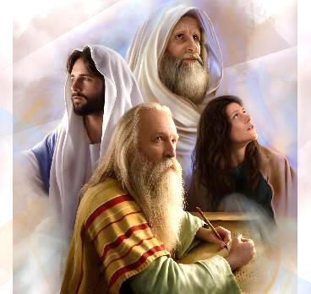
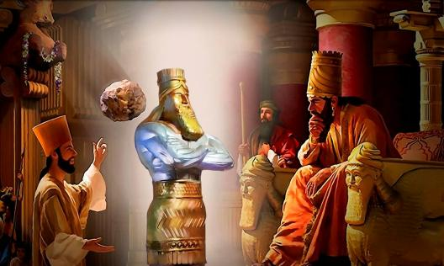
旧約聖書の時代、神からのメッセージを受け取り、それを他の人々に伝える役割を担った人々は、「先見者」あるいは「預言者」と呼ばれていました（サム上 9:9）。
彼らには、隠された事柄や、さらにはまだ起こっていないことさえも知る能力があった（サム上 9:6）。しかし、彼らの働きはそれだけに とどまらず、はるかに広い範囲に及んでいた。もちろん、この能力は彼ら自身から来たものではなく、神から与えられたものであった。
しかし、「自分の心の思い」を語る偽預言者たちもいた（エレ 23:16）。
預言者の人間性
真の預言者を見分ける
預言者の役割
女預言者
偽預言者

Slide 5



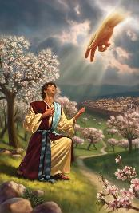
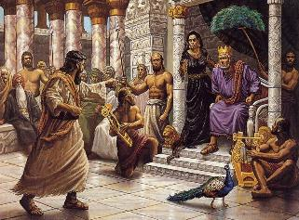
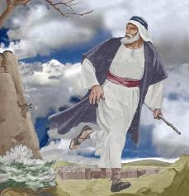
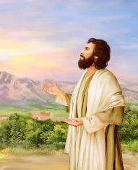
預言者の人間性
エリヤは、わたしたちと同じような人間でしたが、雨が降らないようにと熱心に祈ったところ、三年半にわたって地上に雨が降りませんでした。 (ヤコブ 5:17 )
私たちは、預言者たちが「超人」だったと信じて しまいがちです。しかし、モーセは口が重いためと 辞退しました（出 4:10）。イザヤは、自分の唇が 汚れていると言いました（イザ 6:5）。エレミヤは、その任務には自分が若すぎると考えました （エレ 1:6）。
アハブ王の不敬虔さを理由に、あえて大干ばつで彼を脅したエリヤについて、「彼は私たちと同じように、ただの人間であった」（ヤコ 5:17 ）と記されている。
偉大な奇跡を起こした後、エリヤはイゼベル王妃からの死の脅威にさらされ、すっかり 打ちひしがれてしまった（王上 19:2-4）。
神が預言者を選ぶのは、彼らが完璧だから ではないことは明らかです。では、神は彼らに何を見出しているのでしょうか。それは、神への愛と、神に従おうとする心です。

Slide 6
あなた自身の人生や日々の労苦において、
時に「失敗」しているような感覚に
陥りや すいのはなぜでしょうか。
落ち込んだ気持ちを乗り越えるために、
どのような聖書の 約束を頼りに
できるでしょうか。

Slide 7




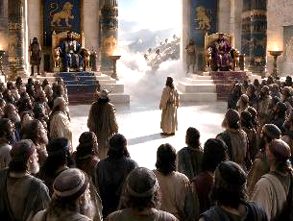
真の預言者を見分ける
ミカヤは、「主は生きておられる。主がわたしに言われる事をわたしは告げる」と言って、 (王上22：14)
預言者や女預言者たちは、神の代弁者として、その 召命にふさわしく生きようと努めました（サム上 12:3-4）。人々は彼らを「神の人」や「尊敬される人」として 認識していました（サム上 9:6）。
彼らのメッセージを受け入れようとしなかった者 たちは、彼らを憎み、脅した（王上 22:8、27）。 しかし、彼らが直面した圧力にもかかわらず、 預言者たちは忠実にメッセージを伝えた。
ミカヤは、二人の王、好意的な預言を告げる400人の預言者、そして状況に合わせて振る舞うよう助言する護衛の者の前に立ちました（王上 22:10-13）。しかし彼は毅然とした態度を保ち、神がご自身を啓示されたこと以外は何も語ろうとしませんでした（王上 22:14）。
彼らは完璧ではなかったが、祈りの人であり、御言葉に忠実であり、神とその民に仕える者たちであった（サム上 12:23；エレ 42:4）。

Slide 8
サムエル記上8:4～22 8:4 イスラエルの長老は全員集まり、ラ マのサムエルのもとに来て、 8:5 彼に申し入れた。「あなたは既に年を 取られ、息子たちはあなたの道を歩んで いません。今こそ、ほかのすべての国々 のように、我々のために裁きを行う王を 立ててください。」 8:6 裁きを行う王を与えよとの彼らの言 い分は、サムエルの目には悪と映った。 そこでサムエルは主に祈った。 8:7 主はサムエルに言われた。「民があな たに言うままに、彼らの声に従うがよい。 彼らが退けたのはあなたではない。彼ら の上にわたしが王として君臨することを 退けているのだ。 8:8 彼らをエジプトから導き上った日か ら今日に至るまで、彼らのすることとい えば、わたしを捨てて他の神々に仕える ことだった。あなたに対しても同じこと をしているのだ。 8:9 今は彼らの声に従いなさい。ただし、 彼らにはっきり警告し、彼らの上に君臨 する王の権能を教えておきなさい。」 8:10 サムエルは王を要求する民に、主の 言葉をことごとく伝えた。 8:11 彼はこう告げた。「あなたたちの上 に君臨する王の権能は次のとおりであ る。まず、あなたたちの息子を徴用する。 それは、戦車兵や騎兵にして王の戦車の 前を走らせ、 8:12 千人隊の長、五十人隊の長として任 命し、王のための耕作や刈り入れに従事 させ、あるいは武器や戦車の用具を造ら せるためである。 8:13 また、あなたたちの娘を徴用し、香 料作り、料理女、パン焼き女にする。 8:14 また、あなたたちの最上の畑、ぶど う畑、オリーブ畑を没収し、家臣に分け 与える。 8:15 また、あなたたちの穀物とぶどうの 十分の一を徴収し、重臣や家臣に分け与 える。8:16 あなたたちの奴隷、女奴隷、若者の うちのすぐれた者や、ろばを徴用し、王 のために働かせる。 8:17 また、あなたたちの羊の十分の一を 徴収する。こうして、あなたたちは王の 奴隷となる。 8:18 その日あなたたちは、自分が選んだ 王のゆえに、泣き叫ぶ。しかし、主はそ の日、あなたたちに答えてはくださらな い。」 8:19 民はサムエルの声に聞き従おうと せず、言い張った。「いいえ。我々にはど うしても王が必要なのです。 8:20 我々もまた、他のすべての国民と同 じようになり、王が裁きを行い、王が陣 頭に立って進み、我々の戦いをたたかう のです。」 8:21 サムエルは民の言葉をことごとく 聞き、主の耳に入れた。 8:22 主はサムエルに言われた。「彼らの 声に従い、彼らに王を立て なさい。」サム エルはイスラエルの人々に言った。「それ ぞれ、自分の町に帰りなさい。」
レビ記8:10～13 8:10 続いてモーセは聖別の油を幕屋と その中のすべてのものに注いで清め、 8:11 その油の一部を祭壇に七度振りま き、祭壇とすべての祭具、洗盤およびそ の台に注ぎかけて聖別した。 8:12 次に、聖別の油の一部をアロンの頭 に注ぎ、彼を聖別し、 8:13 続いて主の命じられたとおり、モー セはアロンの子らを 進み出させ、彼らに長い服を着せ、飾り帯を締め、頭にター バンを巻いた。
預言者は王や祭司 との関係において、どのように役割を果たしましたか。

Slide 9

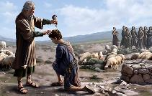
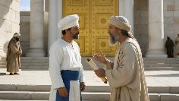


預言者の役割
ニムシの子イエフにも油を注いでイスラエルの王とせよ。またアベル・メホラのシャファトの子エリシャにも油を注ぎ、あなたに代わる預言者とせよ。(王上 19:16)
預言者たちは、 とりわけ次のような役割を果たし ました：
王と共に
預言者は王にまた預言者に油を注いだ。
（王上 19:16）
祭司と共に
彼らが過ちを犯したとき、彼らは彼らに詰め寄った。
（マラ 2:1-2）
人々と共に
彼らは彼らに神の道を教えた（ミカ 6:8）
私達と共に
彼らはそのメッセージを文書に 記した。
（歴下 13:22）
彼らが善行をなしたとき、彼らは彼らを励ました（歴下 15:8）
彼らが過ちを犯したとき、彼らは彼らに立ち向かった。
（王上 21:20）
彼らは彼らに自分の罪を告白した （イザ 58:1）
彼らは彼らに悔い改めを呼びかけた
（エゼ 18:32）

Slide 10
最も尊敬されている「神の人（預言者）」
たちであっても、あなたが知る限り、
欠点の ない人間など一人もいないのでは
ないでしょうか。

Slide 11

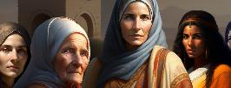



女預言者
ラピドトの妻、女預言者デボラが、士師としてイスラエルを裁くようになったのはそのころである。(士師記4:4)
旧約聖書には、5人の女預言者が登場します。そのうちの1人、ノアディアは偽預言者でした（ネヘ 6:14）。もう1人、イザヤの妻については、彼女が預言の賜物を持っていたから「女預言者」と呼ばれたのか、それとも預言者の妻だったからそう呼ばれたのかは定かではありません（イザ 8:3）。
ミリアム：預言者として、紅海を渡った後、女性たちを率いて歌を歌った。また、砂漠での旅の途中、兄弟たちを補佐して民を導いた
（出 15:20、ミカ 6:4）。
デボラ：彼女は預言者と裁判官という二つの役職を兼任し、 バラクと共にシセラとの戦いで民を率いた。勝利の後、彼女は預言的な賛美の歌を歌った （士 4:4-9; 5:1）。
フルダ：ヨシヤ王は、発見された律法の書について彼女に助言を求めました。彼女は王の質問に答えるだけでなく、王を励ます言葉もかけました（王下 22:14-20）。

Slide 12
神に召されたとはいえ、男預言者も
女預言者も、恵みを必要とする罪人でした。
預言 者たちの物語から、あなたはどのような希望を見出すことができますか。

Slide 13

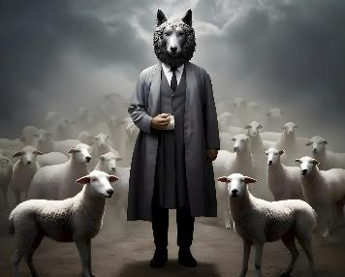

偽預言者
主はわたしに言われた。「預言者たちは、わたしの名において偽りの預言をしている。わたしは彼らを遣わしてはいない。彼らを任命したことも、彼らに言葉を託したこともない。彼らは偽りの幻、 むなしい呪術、欺く心によってお前たちに預言しているのだ。」(エレミヤ 14:14 )
預言した者すべてが、神からのメッセージを受けたとは言えない（エレ 14:14）。彼らのメッセージは何だったのか、なぜそれを伝えたのか。
彼らは自分たちで預言をでっち上げた（エゼ 13:2、17）
彼らは、人々が聞きたいことを語った（エゼ 13:16）
彼らは罪に対して声を上げなかった（エゼ 13:22）
彼らは私利私欲を追求していた（エゼ 13:19）
真実ではないと分かっていながら、なぜ人は神の代弁者だと主張するのでしょうか？自己欺瞞でしょうか？それとも、認められたいという欲求、あるいは金銭的・その他の利益を求める気持ちからでしょうか？
偽預言者について最も悲しいのは、彼らの言葉に耳を傾け、従う人々がいるということだ。彼らは、その言葉に何の努力も必要とせず、良心を揺さぶられることもないため、その言葉を好むのだ。しかし、彼らの 道を歩むことは、死へとつながるだけである。
真の預言者は常に罪の危険性について警告し、その結果がどうであれ、人々に信仰を貫くよう励まします。

Slide 14
預言者であろうとなかろうと、世論に
迎合するのはいつだって簡単なことです。
文化がいかに腐敗する可能性があるかを
考えると、そうすることが決して
良い考えとは 言えないのはなぜでしょうか。

Slide 15

｢使徒や預言者たちの中には、だれも罪がないと主張した者はいない。 神に最も近く生きた人々、知って いて悪い行いをするよりはいのちを犠牲にしようとする人々、神が 聖なる光と権能をもって賞賛した人々は、自分たちの性質の罪深さを告白してきた。彼らは自分自身に 信頼せず、自分の義を主張せず、 キリストの義を深く信頼した。 ｣
EGホワイト (艱難から栄光へ、第55章)

Slide 16

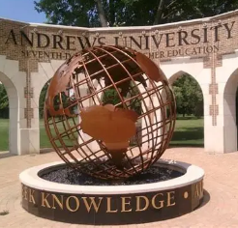

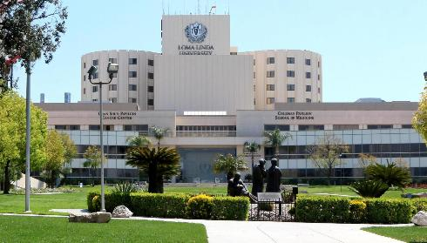
付録：エレン・G・ホワイトの預言的召命
最初の啓示を受けた後、エレンは預言者としての使命を果たす準備がまだ整って いないと感じた。体調が優れず、教育も十分ではなかった17歳の彼女は、その 召命を果たすに値しない、またその能力もないと感じていた。
最初の啓示から1週間後、彼女は2度目の啓示を受け、そこで自分が直面することになる試練について警告されました。長い祈りの末、兄弟姉妹たちからの励まし もあり、エレンはついにその召命を受け入れました。
20年足らずの間に、数々の啓示を受け、夫のジェームズ・ホワイトの支えを得て、彼女はセブンスデー・アドベンチスト教会の基礎を築く一助となった（同教会は1863年に正式に設立された）。
彼女の働きは、アドベンチストの医療・教育システムの確立に大きく寄与し、彼女は約10万ページに及ぶ霊感に満ちた著作を残しました。それらの著作は、今もなお世界中に神の教えを 伝え続けています。

